Slide 1
Mensch ärgere Dich nicht
von Julian Höflehner und Samuel Haslinger 2AHINF
1 / 26

Slide 2
Inhalt
Projektvorstellung
Aufgabenteilung
Planung
UML
Coding
Aufteilung
Interessante Ausschnitte
Probleme
Finalisierung

Slide 3
Projektvorstellung
Was wir anfangs wollten:
Konsolenausgabe
eventuell Bots
Speicherung
Was schlussendlich alles umgesetzt wurde:
Alles oben Genannte
Speicherung: Spielstand- und Benutzerspeicherung
Anmeldung und Registrierung sowie Gastspieler

Slide 4
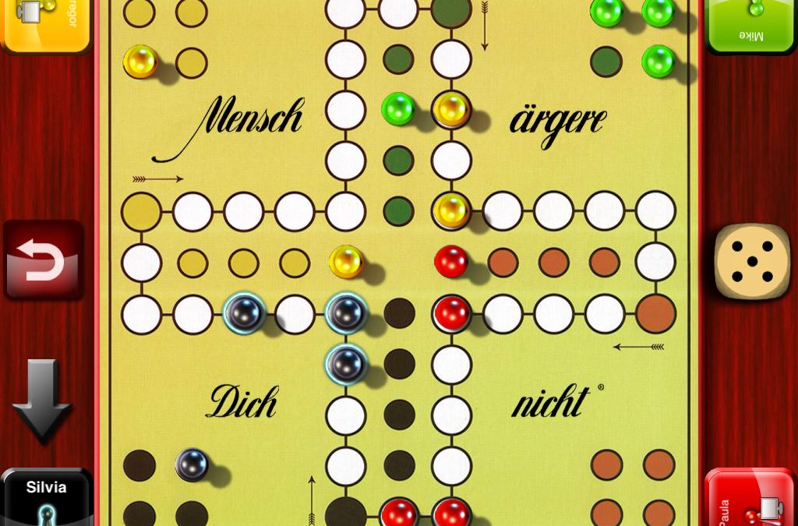
LIVE - DEMO

Slide 5
Aufgabenteilung
Planung
Coding

Slide 6
Planung
Grundkonzept gemeinsam aufgestellt
UML von Samuel
Gemeinsam grundlegende Arbeitsteilung besprochen.
anfänglicher Plan: Julian → Ausgabe, Samuel → Logik

Slide 7
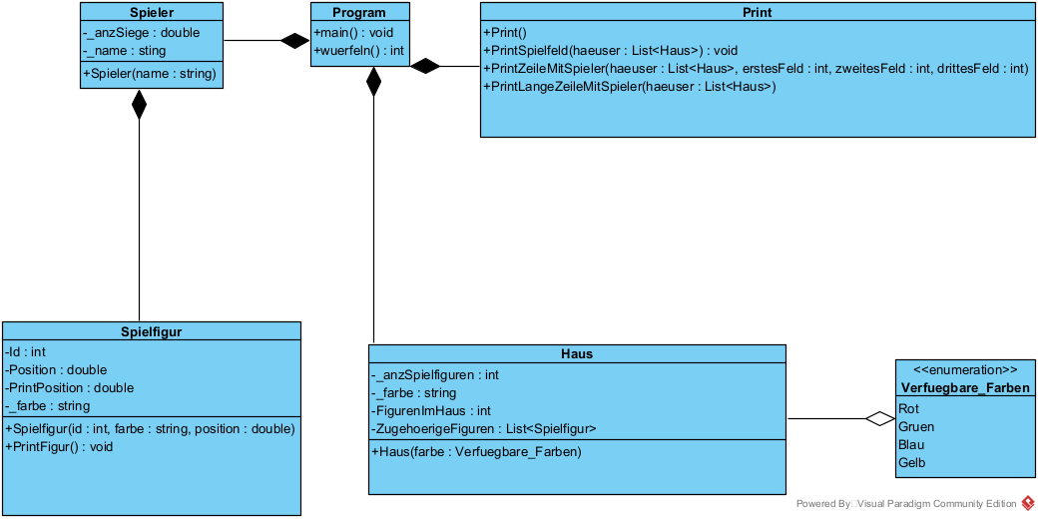

Slide 8
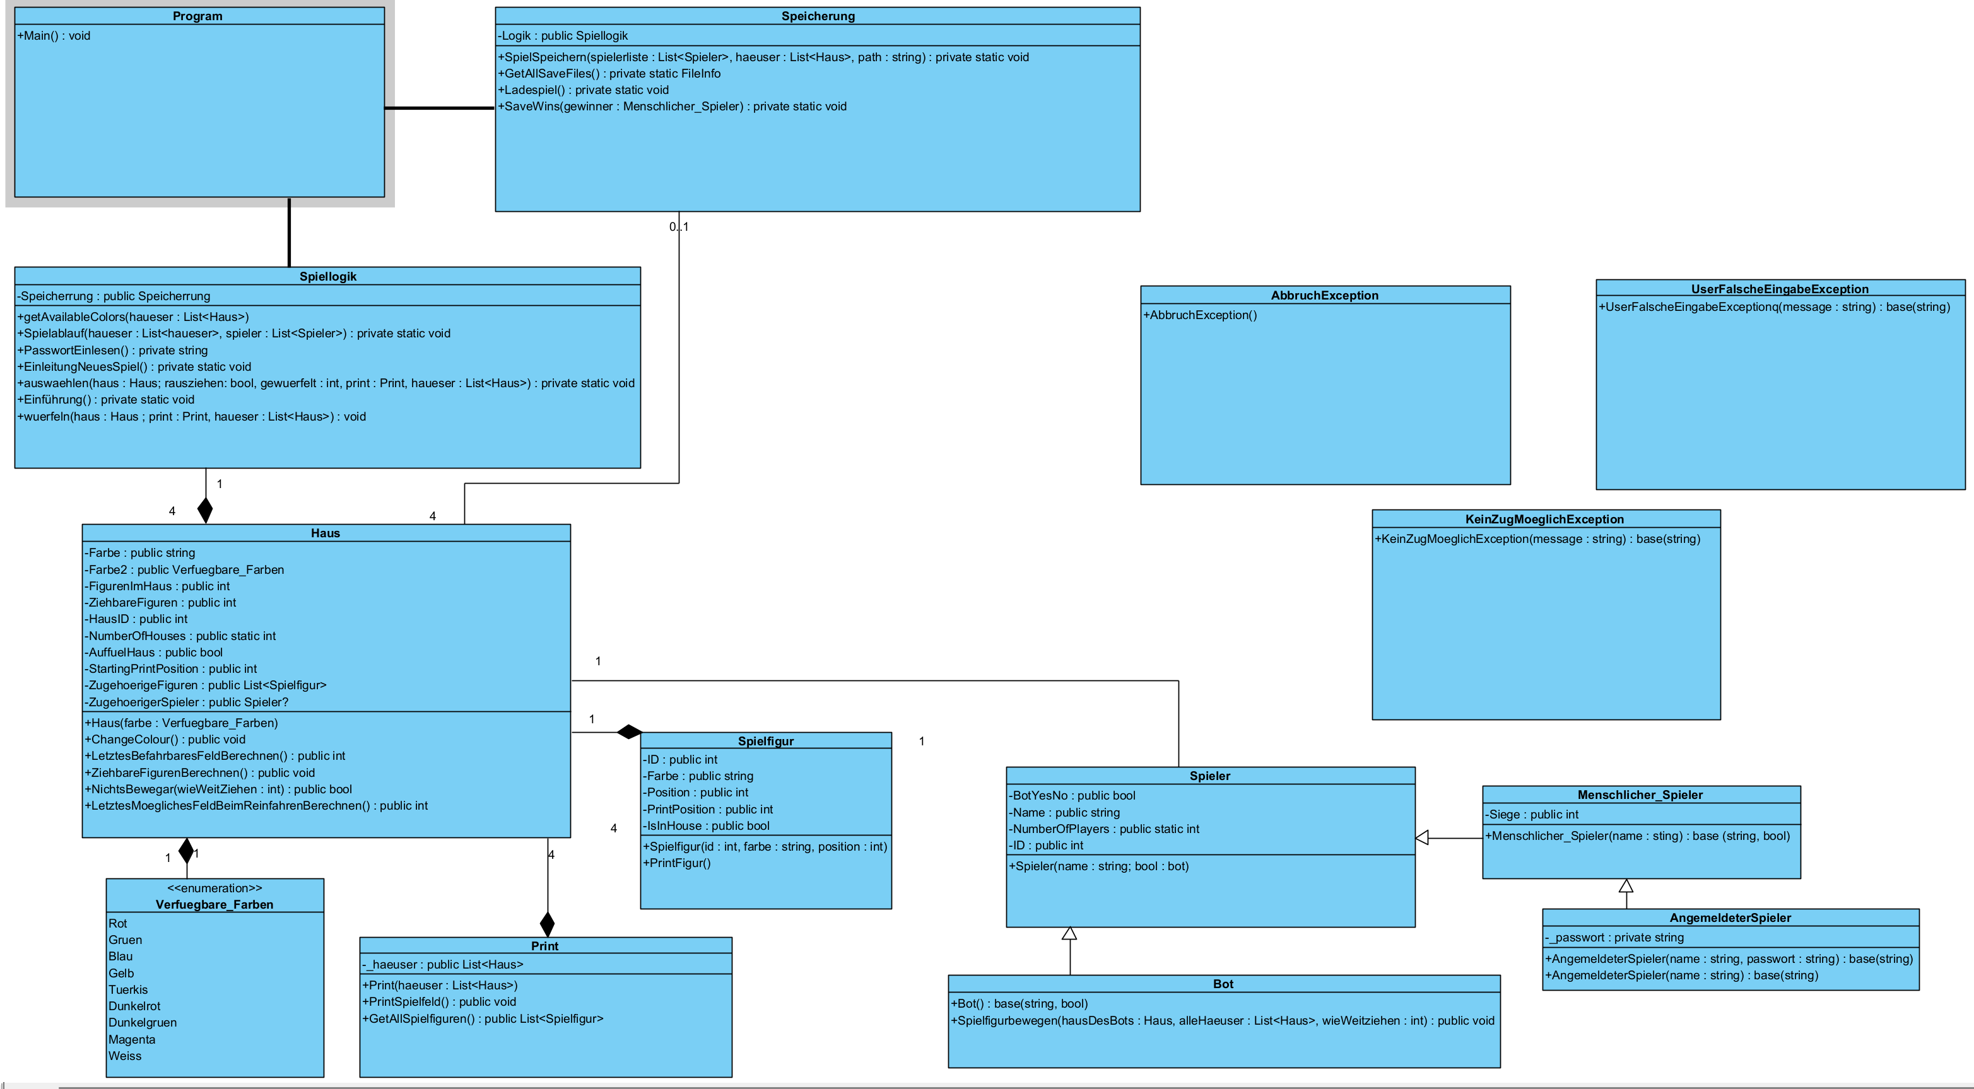
8 / 26

Slide 9
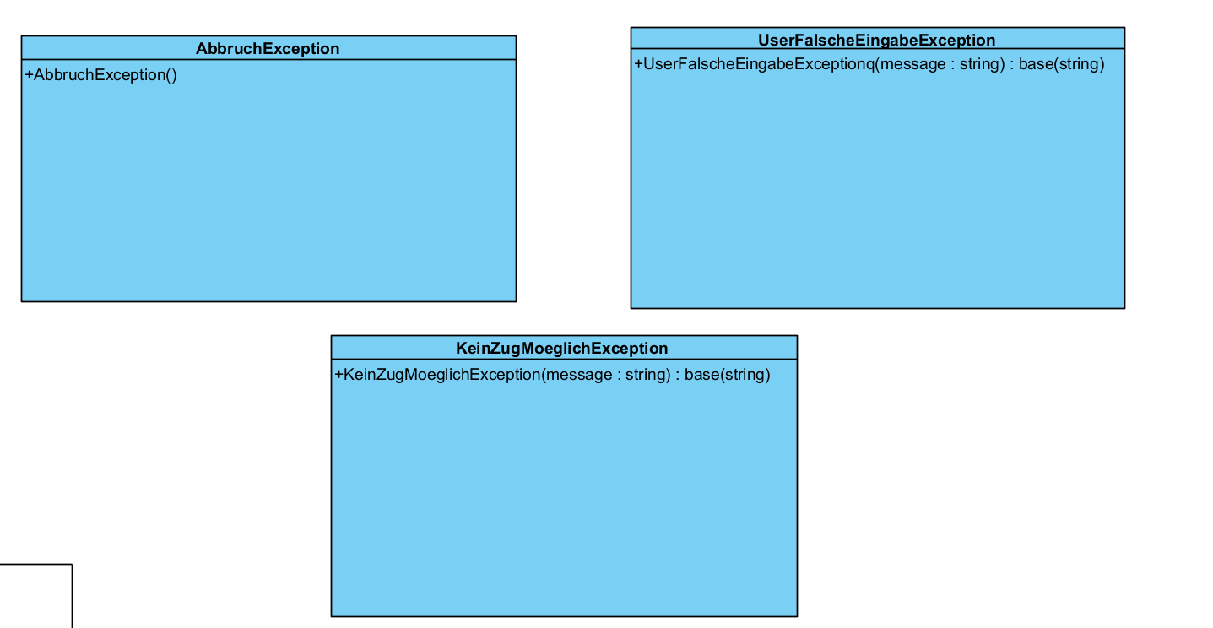
9 / 26

Slide 10
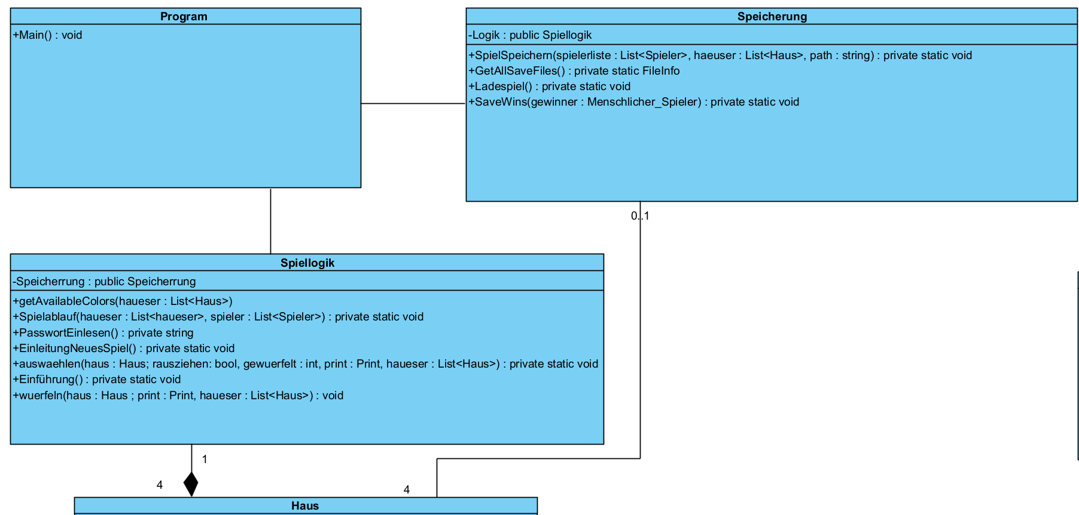
10 / 26

Slide 11
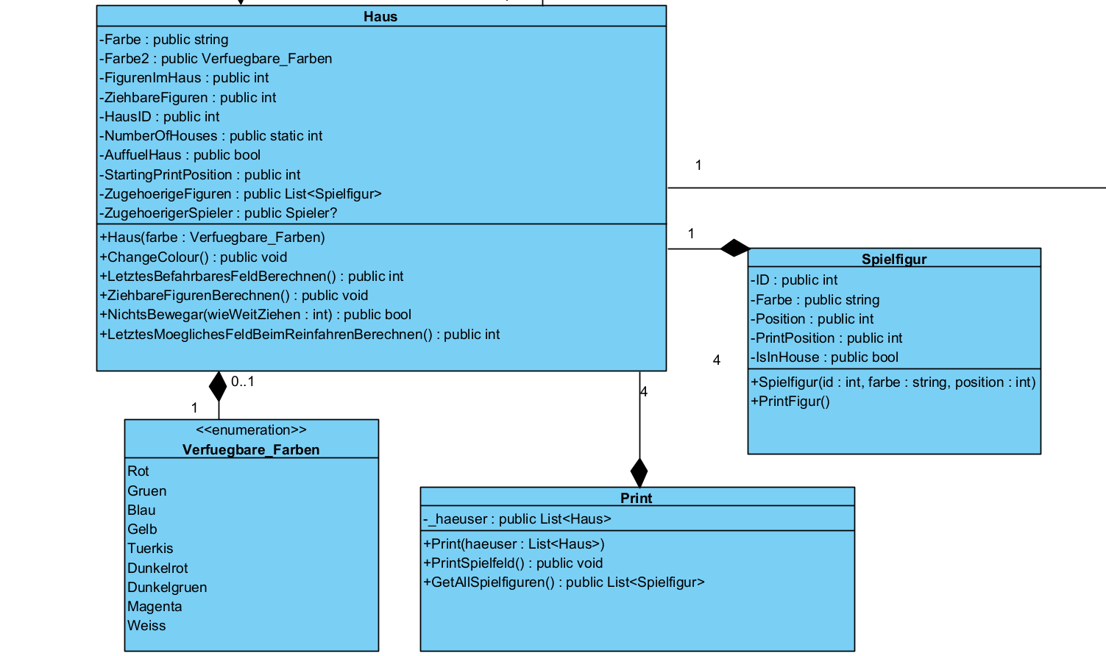
11 / 26

Slide 12
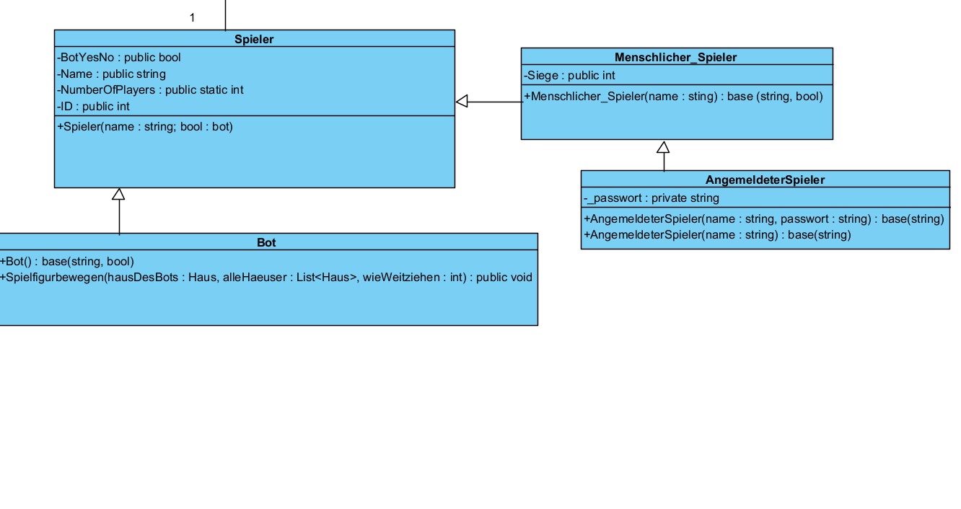
12 / 26

Slide 13
Coding
Julian
Exception Handling, Bot, Anmeldung
Ausgabe
Wuerfel und Auswahlmethode betriebsfähig gemacht
Samuel
Wuerfelmethode, Anfang der Auswahlmethode
Erstellung des Spiels
Speicherung des Spiels und der Spieler

Slide 14
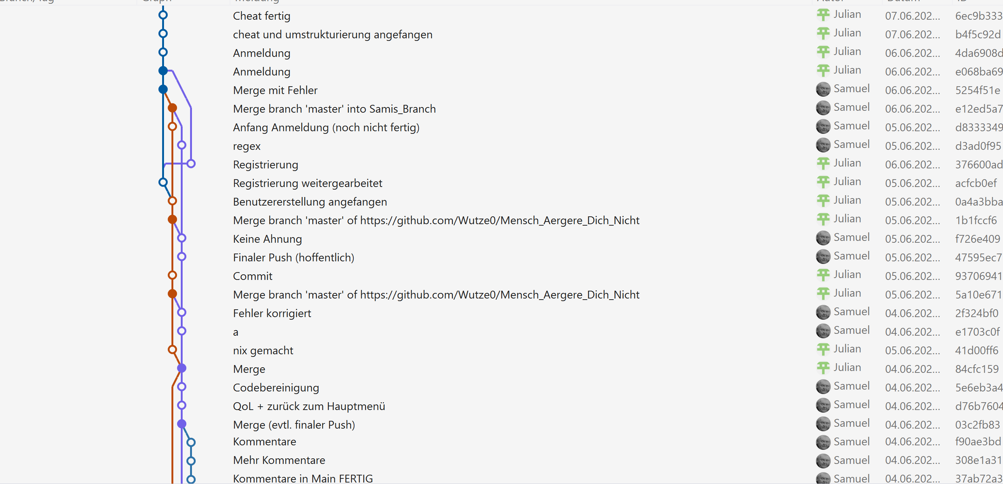
Commit-History

Slide 15
Interessante Codeausschnitte

Slide 16
Print (Julian)

Slide 17
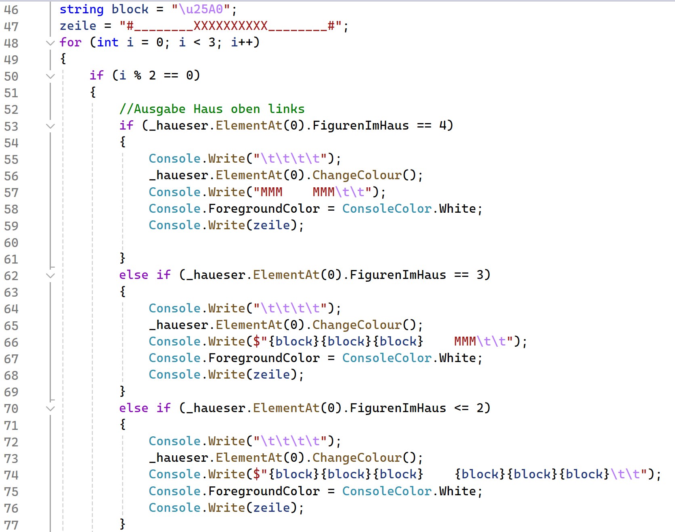
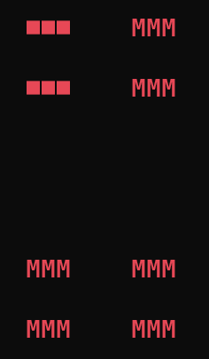

Slide 18
Softlockvermeidung (Julian)

Slide 19
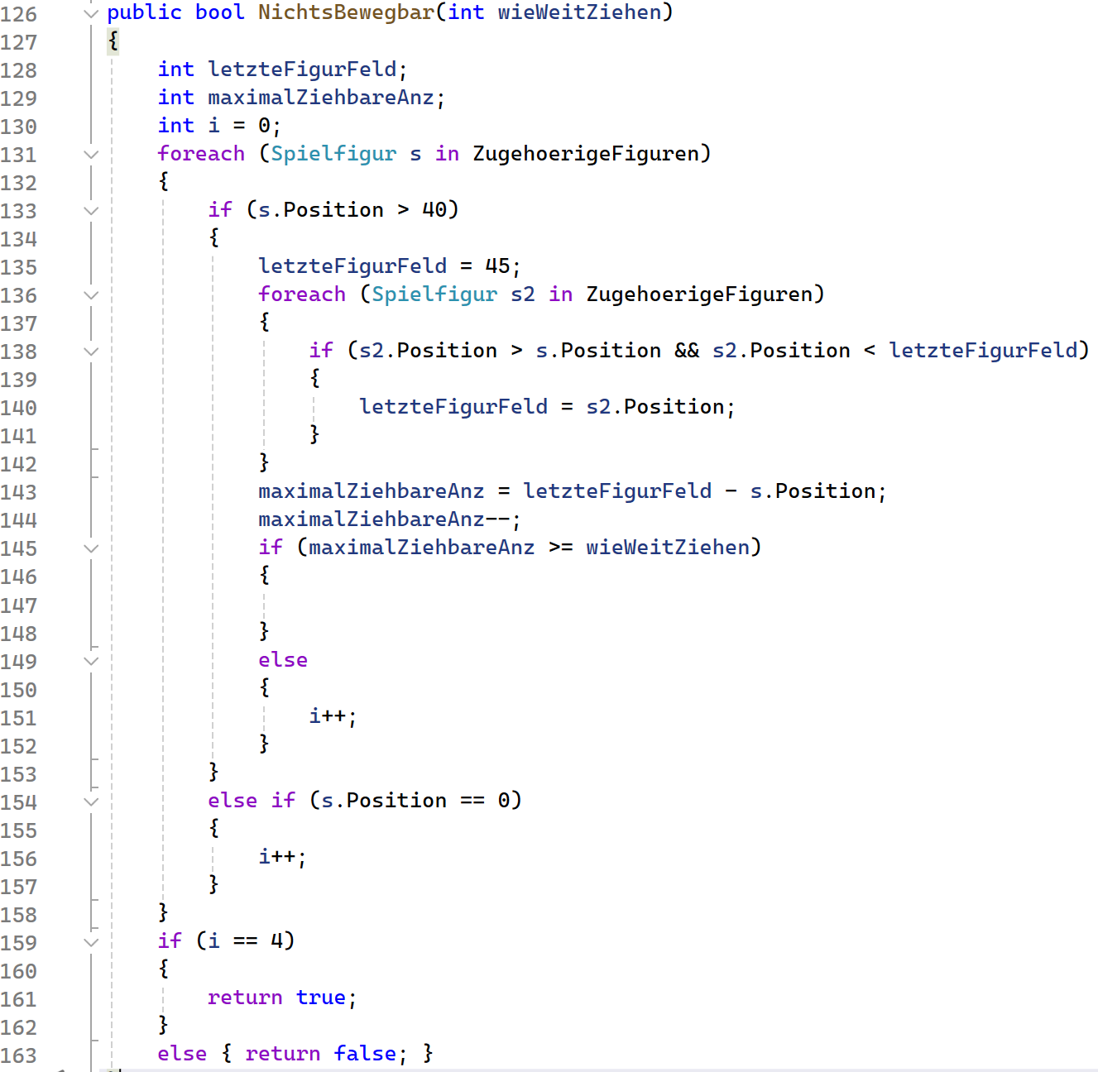
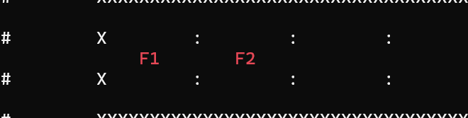

Slide 20
Gewinne speichern (Samuel)

Slide 21
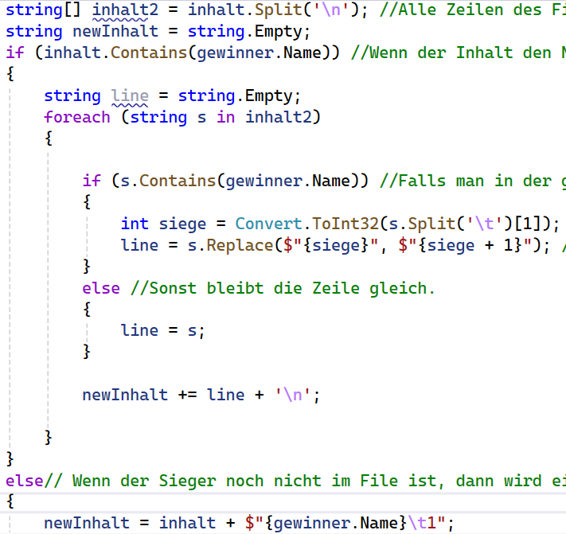

Slide 22
Hausfarbe auswählen(Samuel)

Slide 23
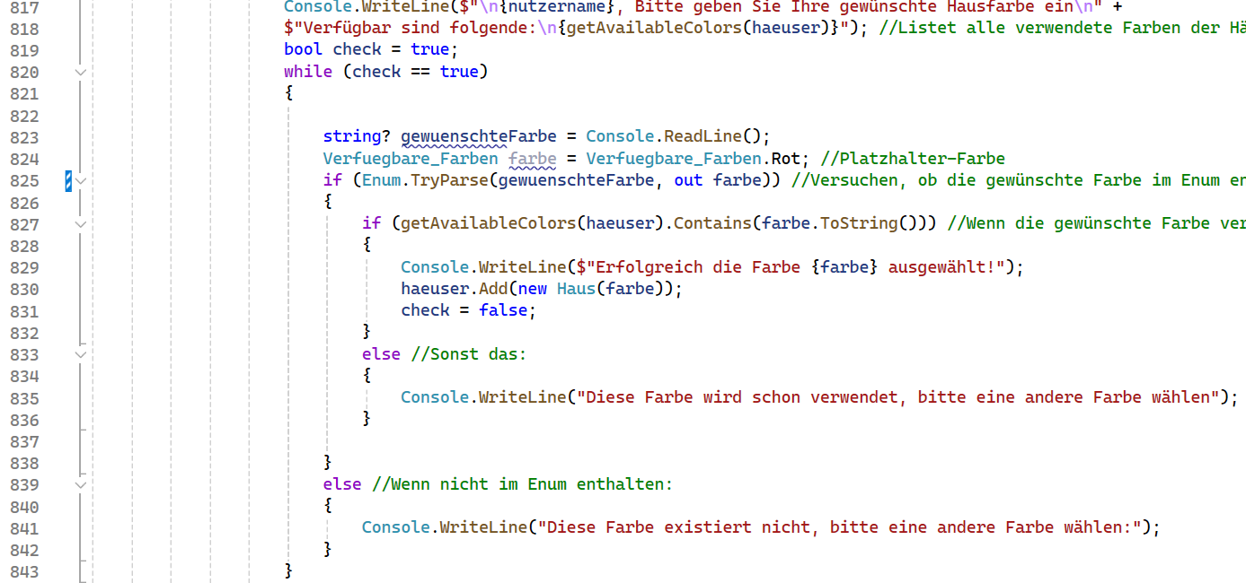

Slide 24
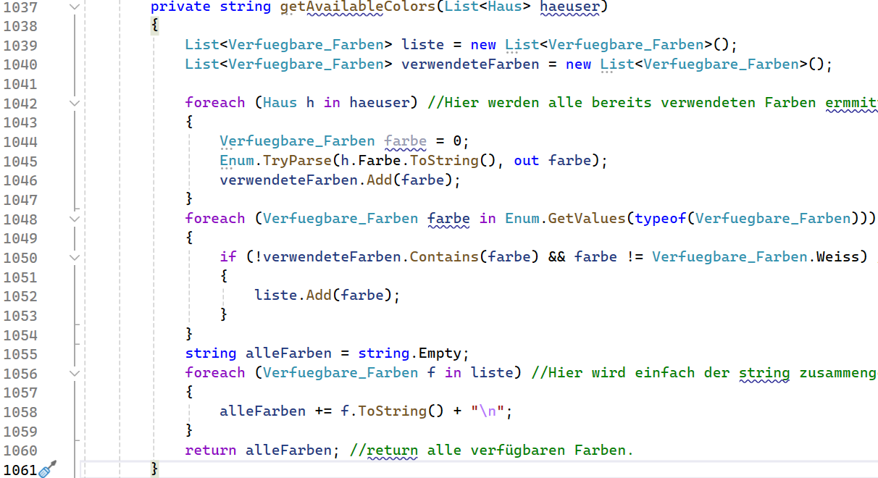

Slide 25
Problem

Slide 26

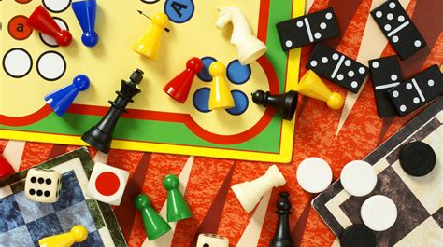
Vielen Dank für eure Aufmerksamkeit!

